Slide 1
подготовка учащихся к успешной сдаче ЕГЭ
Выполнила учитель математики
МБОУ СОШ №62 г. Брянска
Гороховик Елена Александровна

Slide 2
В российских школах начинается поэтапный переход на федеральные государственные образовательные стандарты второго поколения общего образования (далее – ФГОС), основной миссией которых является повышение качества образования. Особенностью 2012/2013 учебного года является введение ФГОС начального общего образования в начальной школе и последовательная подготовка к введению ФГОС основного общего образования

Slide 3
Цели и объекты контроля
ЕГЭ по математике направлен на контроль сформированности у выпускников математических компетенций
Варианты КИМ составлены в соответствии со спецификацией, на основе кодификаторов элементов содержания и требований к уровню подготовки выпускников общеобразовательных учреждений

Slide 4
АЛГЕБРА - I
В5, В7, В13
ГЕОМЕТРИЯ – I
В3, В6, В9, В11
Задания
I части
ПРАКТИКО-ОРИЕНТИРОВАННЫЕ ЗАДАЧИ
В1,В2,В4,В10,В12
НАЧАЛА МАТЕМАТИЧЕСКОГО АНАЛИЗА
В8,В14

Slide 5
Задания В1-В13 направлены:
на выявление и оценку уровня развития общекультурных и коммуникативных математических навыков, необходимых человеку в современном обществе;
проверку адекватности восприятия практико-ориентированных задач, изложенных неформализованным текстовым способом;
проверку базовых вычислительных и логических умений и навыков;
оценку умения считывать и анализировать графическую и табличную информацию;
оценку способности выпускников ориентироваться в простейших наглядных геометрических конструкциях;
построение и анализ простейших математических моделей

Slide 6
Задания II части
АЛГЕБРА-2
(профильный уровень)
С1,С3,С5,С6
ГЕОМЕТРИЯ -2
(профильный уровень)
С2,С4

Slide 7
Задания В14-С6 направлены:
на проверку владения алгебраическим аппаратом;
проверку освоения базовых идей математического анализа;
проверку умения логически грамотно излагать свои аргументы;
оценку сформированности геометрических представлений, умения анализировать геометрическую конструкцию;
проверку умения строить и исследовать математические модели;
умение решать задачи повышенного и высокого уровня сложности, комбинируя различные изученные методы в незнакомых ситуациях

Slide 8
Группы выпускников с различным уровнем подготовки
Номер группы | Первичный балл | Тестовый балл | Уровень подготовки | Процент участников
I (низкий) | 0-5 | 0-24 | Участники, не преодолевшие порог в 5 первичных баллов или набравшие ровно 5 первичных баллов | 13,9 (-)
II (базовый -I) | 6-10 | 28-44 | Выпускники, освоившие курс математики на базовом уровне, не имеющие достаточной подготовки для успешного продолжения образования по технический специальностям | 39,2 (1чел. – 4,7)
III(базовый- II) | 11-14 | 48-60 | Выпускники, успешно освоившие базовый курс и имеющие реальные шансы успешного продолжения образования по техническим специальностям | 30,8 (6чел. – 28,6)

Slide 9
Номер группы | Первичный балл | Тестовый балл | Уровень подготовки | Процент участников
IV(повышенный) | 11-23 | 63-81 | Выпускники, успешно освоившие курс математики и имеющие достаточный уровень математической подготовки для продолжения образования по большинству специальностей, требующих повышенного и высокого уровней математической компетентности | 15,3 (14 чел. – 66,7)
V(высокий) | 24-32 | 83-100 | Выпускники, имеющие уровень подготовки, достаточный для продолжения обучения с самыми высокими требованиями к уровню математической компетентности | 0,7 (-)

Slide 10
Средние результаты выполнения заданий В1-В14
Номер задания | Процент выполнения
В1 | 89,0
В2 | 94,7
В3 | 86,0
В4 | 80,4
В5 | 79,5
В6 | 70,8
В7 | 56,3
Номер задания | Процент выполнения
В8 | 40,7
В9 | 72,1
В10 | 80,3
В11 | 36,5
В12 | 56,3
В13 | 49,6
В14 | 41,7

Slide 11
Средние результаты выполнения заданий С1-С6
 | С1 | С2 | С3 | С4 | С5 | С6
Не приступили | 41,08 | 71,21 | 62,19 | 86,56 | 89,06 | 87,96
0 баллов | 27,82 | 23,26 | 26,26 | 11,45 | 6,16 | 7,96
1 балл | 13,53 | 2,54 | 7,88 | 0,57 | 3,18 | 3,42
2балла | 17,58 | 2,99 | 1,27 | 1,12 | 0,48 | 0,49
3 балла | - | - | 2,39 | 0,30 | 0,32 | 0,07
4 балла | - | - | - | - | 0,80 | 0,09
Положительный результат | 31,10 | 5,53 | 11,54 | 1,99 | 4,78 | 4,08

Slide 12
Анализ итогов ЕГЭ по математике показывает, что у учащихся при выполнении заданий базового и повышенного уровня наибольшие затруднения вызывают следующие темы:

Slide 13
тригонометрические уравнения, отбор корней тригонометрического уравнения;
область определения сложной функции;
нахождение расстояний и углов в пространстве;
решение планиметрических задач;
использование графиков при решении задач с параметрами

Slide 14
Цели и задачи -
подготовить всех учащихся к успешной сдаче ЕГЭ с хорошим качеством
Для этого необходимо:
Учителю обладать необходимыми компетенциями (самому уметь решать все задачи ЕГЭ)
Совершенствовать структуру и содержание учебного материала в ходе подготовки к ЕГЭ
Систематизировать повторение программного материала
Отработать тестовые технологии в ходе работы с контрольно-измерительными материалами через личностно-ориентированный подход

Slide 15
Схема подготовки
Психологическая подготовка учащихся
Организация вводного, текущего и итогового повторения
Направления деятельности учителя математики по подготовке учащихся к ЕГЭ
Методическая подготовка учителя к ЕГЭ
Создание банка тестовых заданий
Диагностика и анализ качества ЗУН учащихся по материалам ЕГЭ
Организация самостоятельной работы учащихся

Slide 16
Методическая подготовка учителя к ЕГЭ
Изучить аналитический отчет, составленный по результатам ЕГЭ за предыдущий год
Знакомиться с нормативными документами по проведению ЕГЭ
Повышать свой уровень профессиональной грамотности (развивать свои способности при решении заданий части С)
Изучить критерии оценивания заданий группы С

Slide 17
Психологическая подготовка
Обучение приему «спирального» движения по тесту
Обучение жесткому самоконтролю времени
Обучение оценке трудности заданий и разумному выбору этих заданий
Обучение прикидке границ результатов и минимальной подстановке как способам проверки результатов

Slide 18
Организация повторения
Вводное повторение
Текущее повторение (по горизонтали)
Итоговое повторение (по вертикали)
«Числа и вычисления»
«Функции»
« Выражения и преобразования»
«Уравнения и неравенства»
«Геометрические фигуры и их свойства»
Повторение, ориентированное на индивидуальный уровень подготовки учащегося

Slide 19
Создание банка тестовых заданий
Создание тестов по основным темам курса
Тренировочные тесты
Итоговые тесты
Тесты прошлых лет
Тесты пробных экзаменов

Slide 20
Анализ качества ЗУН учащихся
Входное диагностирование учащихся 11 кл. за курс 10 кл.
Тематическое тестирование по основным разделам курса
Контрольные зачеты по алгебре и началам анализа в конце 11 кл.
Пробные ЕГЭ по линии администрации

Slide 21
Для качественной подготовки к ЕГЭ созданы сайты, обеспечивающий поддержку работы учителя и самостоятельную работу учащихся по подготовке к сдаче экзамена

Slide 22
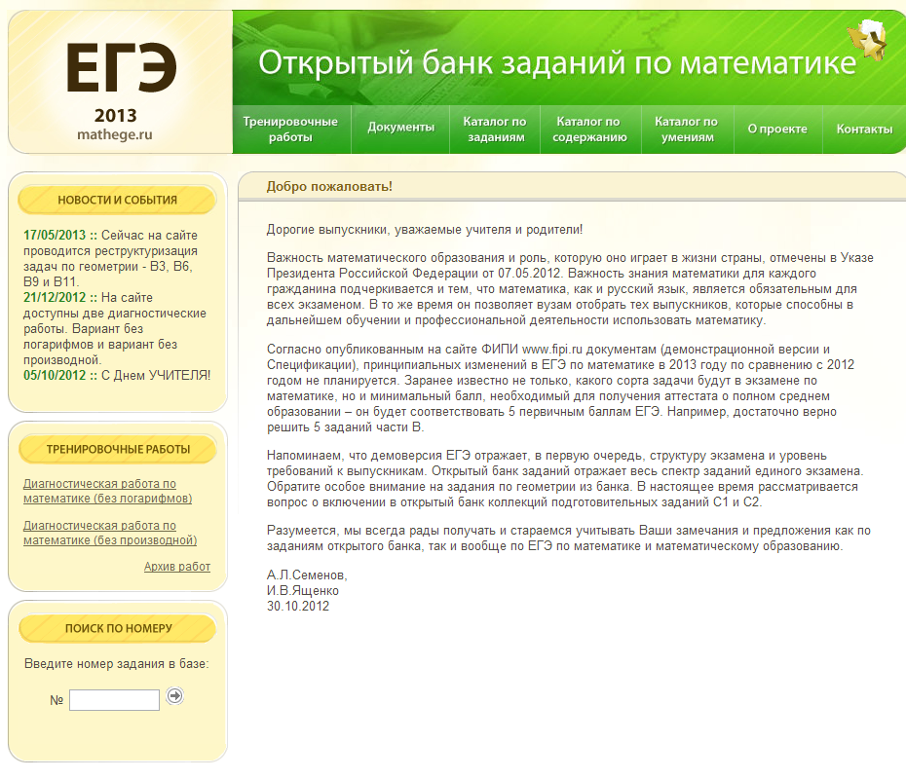
http://mathege.ru/

Slide 23
решуегэ.рф
Notes:
Решение в онлайн с проверкой

Slide 24
http://www.fipi.ru

Slide 25
http://www.alleng.ru

Slide 26
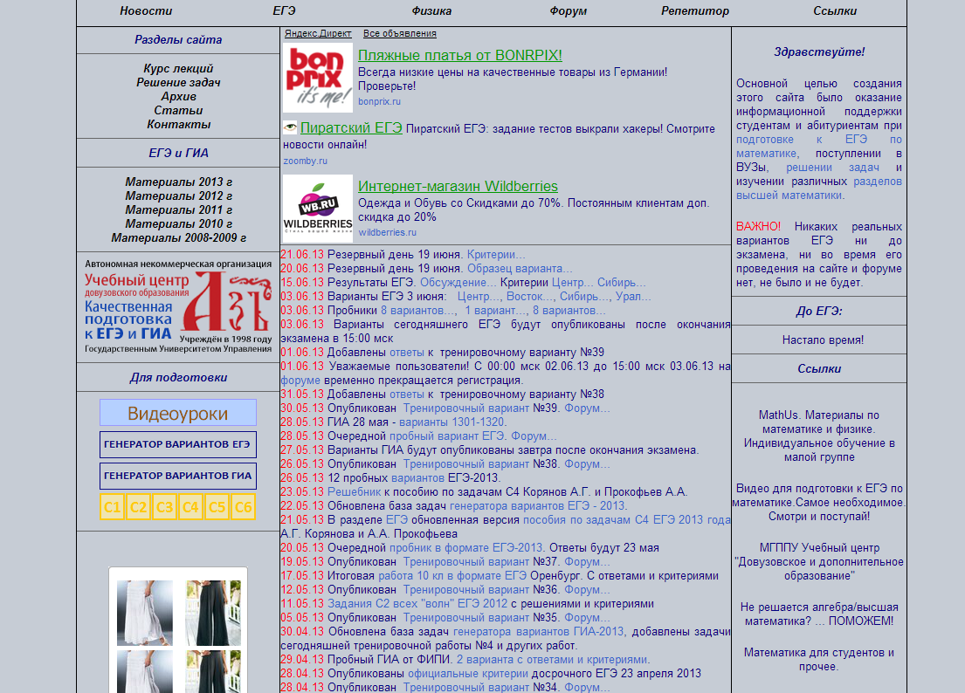

Slide 27
http://www.school-tests.ru/

Slide 28
Опасность кроется в том, что демонстрационный вариант ЕГЭ по математике может сильно отличаться от того варианта, который даётся на экзамене. Экзаменационный вариант может быть сложнее демонстрационного, а многие задачи могут не соответствовать тем, к которым готовился ученик
Поэтому выпускнику необходимо заниматься самостоятельно, помимо школьной программы, и не просто “натаскаться” на задачах демонстрационного материала, но и изучить принципы и методы решения различных задач, а также научиться думать нешаблонно, сформировав цельную картину изучаемого предмета

Slide 29
Книги для подготовки к ЕГЭ

Slide 30
Спасибо
за внимание!

